Slide 2
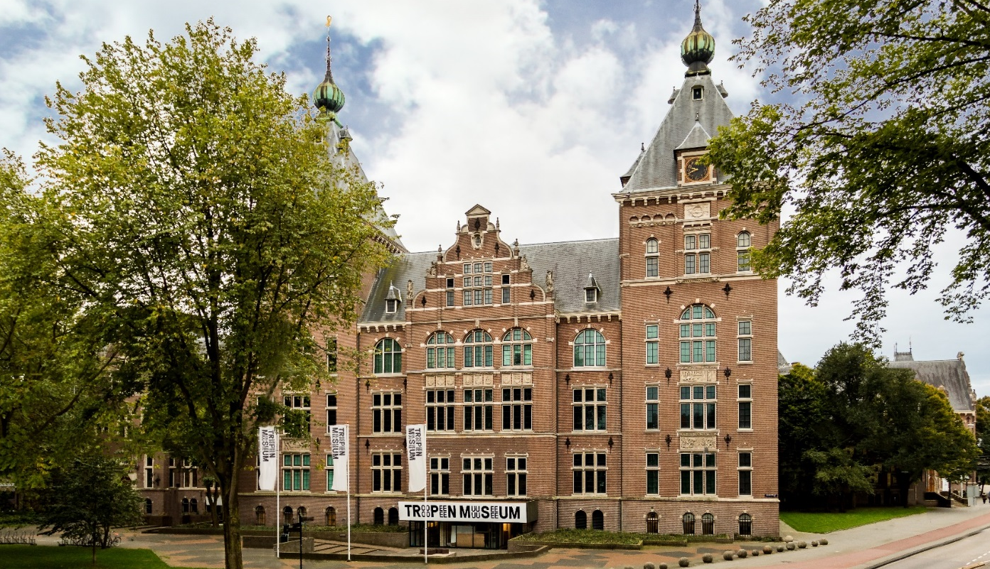
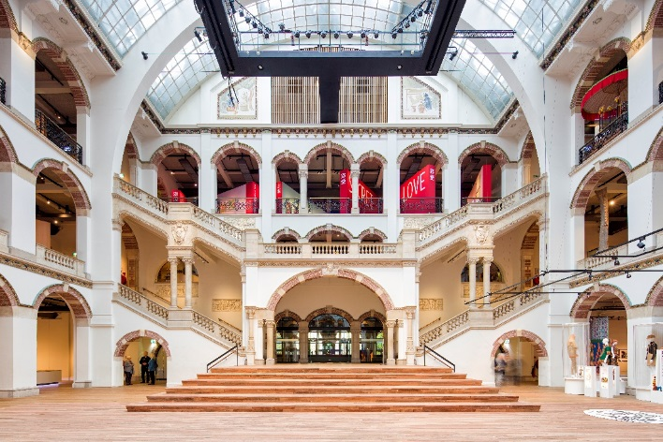
Alles is ritme
Notes:
INTRODUCTIE (5 MIN)
Wie is er wel eens in het Tropenmuseum geweest?
Wat is daar te zien? Hier zien jullie de buitenkant en rechts de monumentale lichthal aan de binnenkant van het museum
Informatie over het Tropenmuseum:
Het Tropenmuseum bestaat sinds 1926. Het is gevestigd in een van de mooiste originele museumgebouwen van Nederland. Het Tropenmuseum heeft een collectie van voorwerpen van over de hele wereld. Deze objecten laten stuk voor stuk een menselijk verhaal zien en maken nieuwsgierig maken naar de enorme culturele diversiteit die de wereld rijk is.
Ze vertellen over universele menselijke thema’s zoals rouwen, vieren, versieren, bidden of vechten. In het Tropenmuseum ontdek je de verschillen, maar ook dat we hetzelfde zijn: mens.
Je kunt deze informatie ondersteunen met de website: www.tropenmuseum.nl

Slide 3
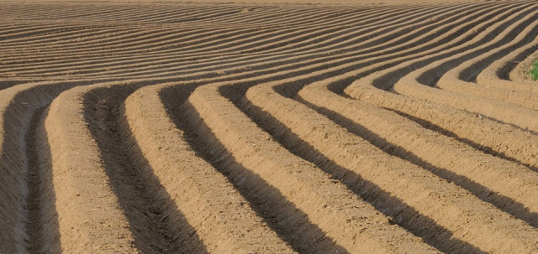
Maak een woordspin
RITME
Notes:
WOORDSPIN (5 minuten)
Gebruik het (digi)bord of een flipover om een woordspin mee te maken. Schrijf het woord RITME in het midden van het bord en laat de leerlingen associëren. Waar moeten ze aan denken bij het woord ritme? En vooral: waarom denken ze daaraan?
Mogelijke uitkomsten: muziek, dans, instrumenten, tempo, maat, maatsoort, herhaling, patroon, dagritme, slaapritme, werkritme, ritme om op te dansen, verschillende muziekstijlen (hiphop, house, techno, samba, ska, reggae, blues, jazz, pop, klassiek), maar ook ritme van een rijdende trein, de propellers van een helikopter, een alarm dat afgaat etc.
De definite van ritme is volgens de van Dale: regelmatig afwisselende beweging (m.n. in de poëzie en de muziek); door klemtoon, intonatie en tempo bepaalde golving.

Slide 4
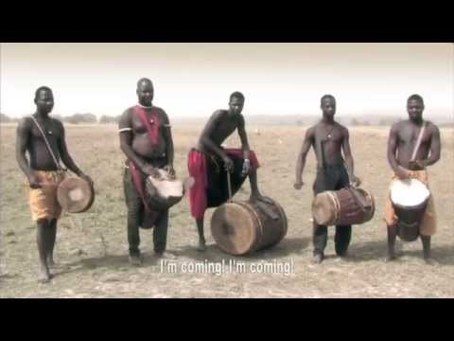


FOLI
there is no movement without rhythm
Notes:
VIDEO (10 MIN)
Voor dit gedeelte is een scherm/projector/digibord nodig met een werkende geluidsinstallatie en internetaansluiting. Bekijk deze video in zijn geheel:
FOLI (there is no movement without rhythm)
https://www.youtube.com/watch?v=lVPLIuBy9CY
VRAGEN (10 MIN)
Bespreek de video die jullie zojuist hebben gezien op basis van de onderstaande vragen:
Waar gaat de video over?
Wat gebeurt er allemaal in het filmpje?
Wat zie je allemaal op de video?
Wat heeft deze video met ritme te maken?
Kun je de woordspin - die eerder gemaakt is - uitbreiden op basis van deze video?
Kan je een voorbeeld geven van ritme in je eigen dagelijks leven?

Slide 5
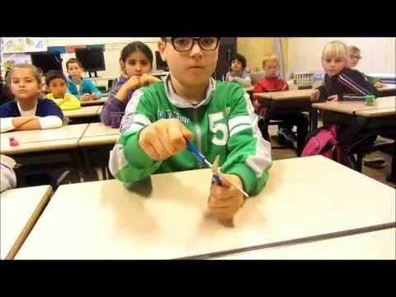
Ritme in de klas
Actieve opdracht voor in de klas
Notes:
Video: ritme in de klas (5 minuten)
Bekijk het filmfragment van kinderen uit een klas (YouTube: https://youtu.be/LtYdR-T1-rM). Zij maken met elkaar verschillende ritmes met de spullen uit het klaslokaal. Kan dat ook bij jullie in de klas? Als er tijd is kunnen jullie aan het einde van de les dit zelf proberen.

Slide 6
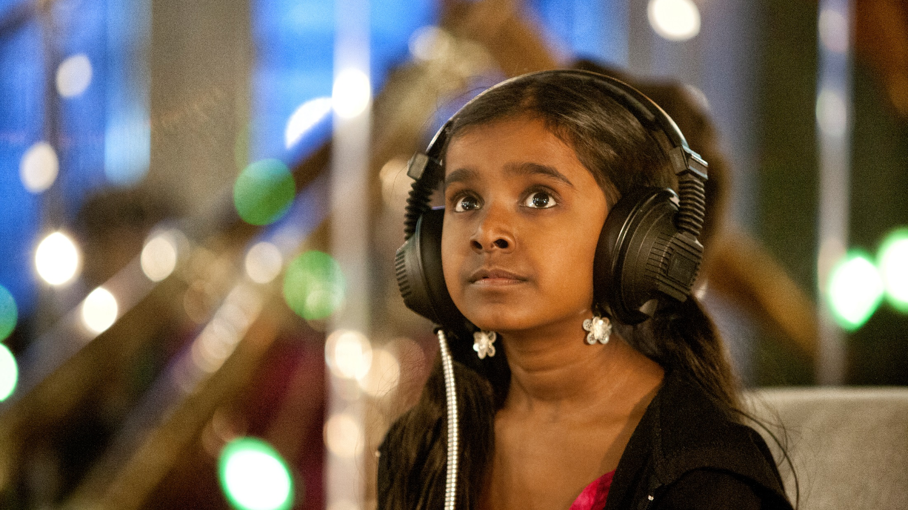
Luister naar muziek
Actieve opdracht voor in de klas
Notes:
Opdracht voor in de les (10 minuten)
Wat is jouw lievelingsmuziek? Laat een paar leerlingen naar voren komen om hun favoriete liedje te laten horen. Ze kunnen dit via hun telefoon of via het digi-bord laten horen.
Vraag of de leerlingen het ritme van het nummer mee kunnen klappen, kan je het ook naklappen zonder muziek?
Vraag of de leerlingen het ritme van het nummer kunnen omschrijven. Is het een langzaam, swingend, snel nummer, kan je erop dansen etc. Waar komt dit door?

Slide 7
Hou een logboek bij
Actieve opdracht voor thuis
Ritme
Dag | Ritme | Geluidsfragment
Maandag
Dinsdag
Woensdag
Donderdag
Vrijdag
Notes:
ACTIEVE OPDRACHT (15 min)
De leerlingen hebben nu kennisgemaakt met het begrip ritme. Geef de leerlingen voor de komende week een opdracht mee die ze buiten schooltijd kunnen uitvoeren.
Ritme-logboek
Print voor de leerlingen bovenstaande slide 7 uit. Laat de leerlingen minimaal één ritme per dag op schrijven. Deze ritmes komen ze in hun dagelijks leven tegen. Dit kan gaan over ritme in muziek of dans, maar ook ritmes van huishoudelijke apparaten of vervoersmiddelen.
Bij elk ritme dat ze opschrijven maken ze een geluidsopname op hun telefoon. Na een aantal dagen heb ze een logboek met daarin verschillende ritmes die ze tegen zijn gekomen in hun dagelijks leven. Bespreek dit logboek klassikaal voorafgaand aan het museumbezoek.

Slide 8
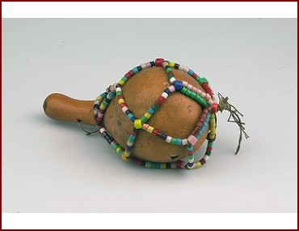
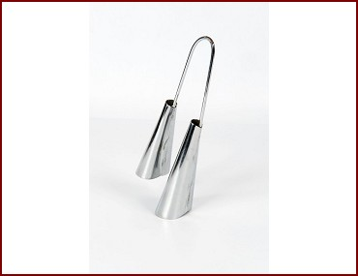
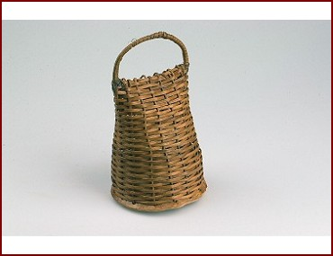
Alles is ritme
Notes:
AFSLUITING (5 MIN)
Als er nog tijd over is, kun je de leerlingen alvast laten beginnen aan de logboek-opdracht.
Volgende week gaan we naar het Tropenmuseum. We gaan daar kijken en luisteren naar verschillende muziekstijlen en muziekinstrumenten uit verschillende culturen. Ook gaan we zelf ritmes spelen op instrumenten zoals je hier ziet. Weet iemand wat dit zijn?
Links: Rammelaar van kalebas uit Haïti
Midden: Dubbele koebel uit Brazilië
Rechts: Rammelaar uit Brazilië

